Slide 1
ΤΟΜΕΑΣ ΥΓΕΙΑΣ & ΠΡΟΝΟΙΑΣ - ΕΥΕΞΙΑΣ
Β- Γ ΕΠΑΛ
Notes:
‹#›

Slide 2
ΚΟΥΜΑΝΤΑΡΟΣ ΠΑΝΑΓΙΩΤΗΣ
Notes:
‹#›

Slide 3
Σύγχρονη Αισθητική
Μάλαξη προσώπου
Notes:
‹#›

Slide 4
Οι Μύες Του Προσώπου
Οι μύες του προσώπου προσφύονται στο δέρμα. Όταν συσπώνται, προκαλούν την κίνησή του, με αποτέλεσμα το πρόσωπο να αλλάζει έκφραση. Γι’ αυτό οι μύες αυτοί ονομάζονται και μιμικοί.

Slide 5
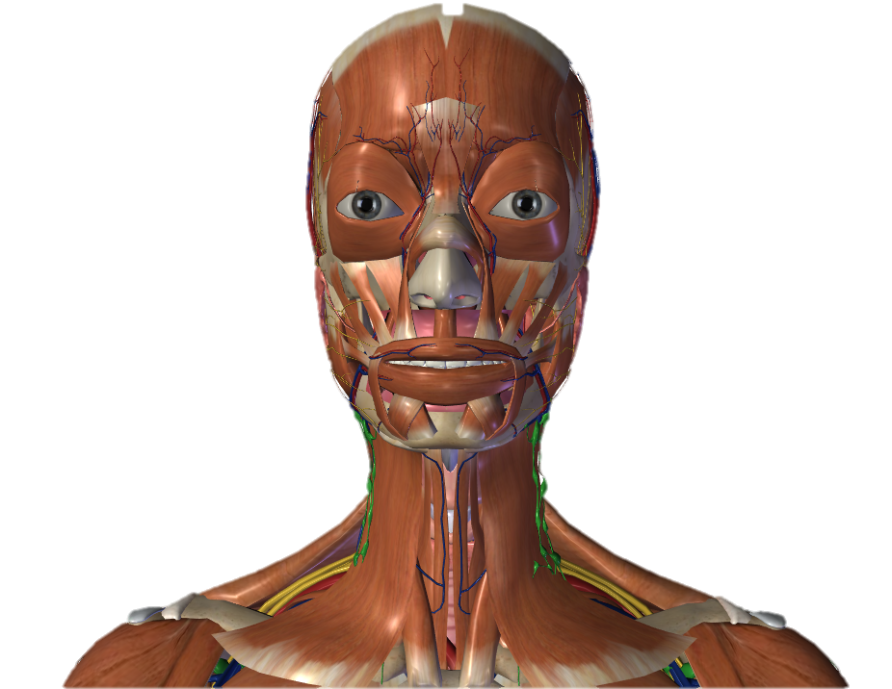
Ο μετωπιαίος: Εκφύεται από τα φρύδια και καταφύεται στο κρανίο. Υπάρχει δεξιός και αριστερός μετωπιαίος μυς στις αντίστοιχες περιοχές του μετώπου. Η σύσπασή του προκαλεί το ανασήκωμα των φρυδιών και ζαρώνει το δέρμα του μετώπου.

Slide 6
Ο πυραμοειδής: Βρίσκεται μεταξύ του δεξιού και του αριστερού μετωπιαίου μυ. Εκφύεται από το δέρμα της ρίζας της μύτης και καταφύεται ανάμεσα στην περιοχή των φρυδιών. Η σύσπασή του προκαλεί συνοφρύωση.

Slide 7
Ο σφιγκτήρας των βλεφάρων: Ο μυς αυτός βρίσκεται γύρω από τα βλέφαρα και το αποτέλεσμα της σύσπασής του είναι το κλείσιμό τους.

Slide 8
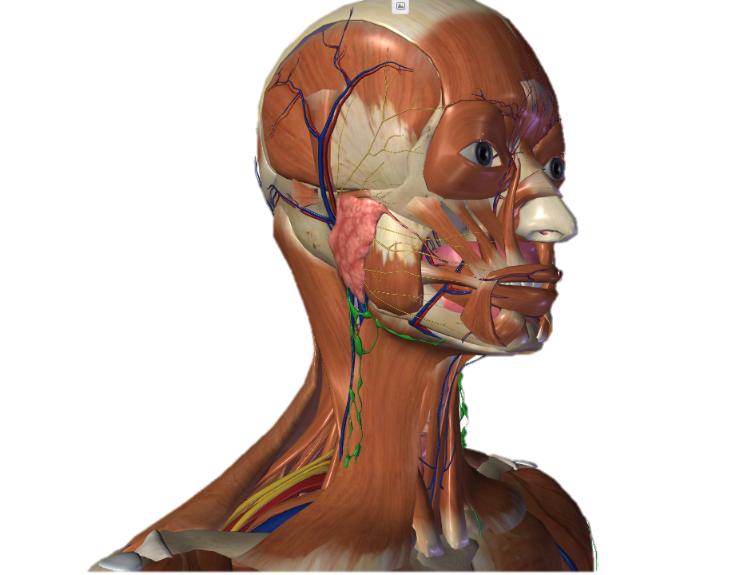
Οι μασητήρες: Οι πιο σπουδαίοι από αυτούς είναι ο κροταφίτης που εκφύεται από το κροταφικό οστό και ο μασητήρας, ο οποίος εκφύεται από το ζυγωματικό. Και οι δύο μύες καταφύονται στην κάτω γνάθο. Όταν αυτοί συσπώνται, η κάτω γνάθος κινείται

Slide 9
Οι μύες του στόματος: Ο τετράγωνος του άνω χείλους, ο μείζων ζυγωματικός και ο κυνικός, καταφύονται στο άνω χείλος. Από την άλλη μεριά, ο τρίγωνος του κάτω χείλους, ο τετράγωνος του κάτω χείλους και ο γενειακός καταφύονται στο κάτω χείλος. Όλοι αυτοί οι μύες αποτελούν ένα σύνολο που ονομάζεται σφικτήρας του στόματος και είναι υπεύθυνος για το κλείσιμο του στόματος.

Slide 10
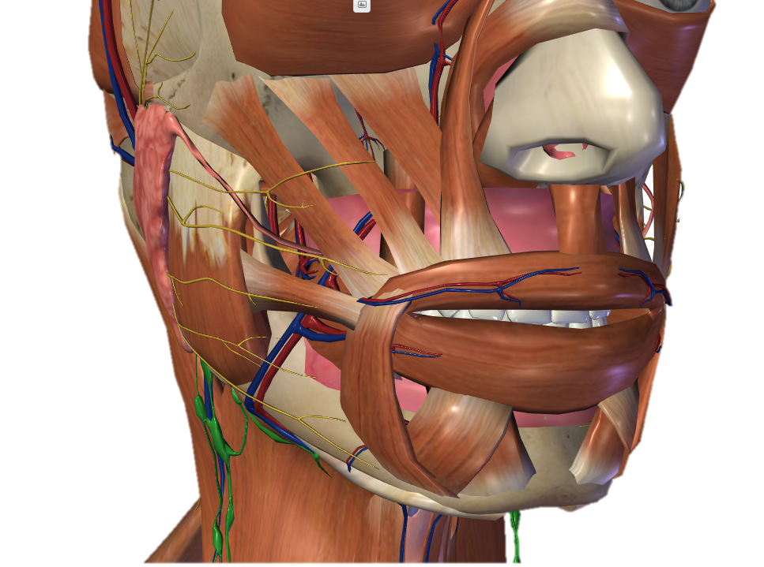
Μύες στόματος ή σφικτήρες στόματος

Slide 11
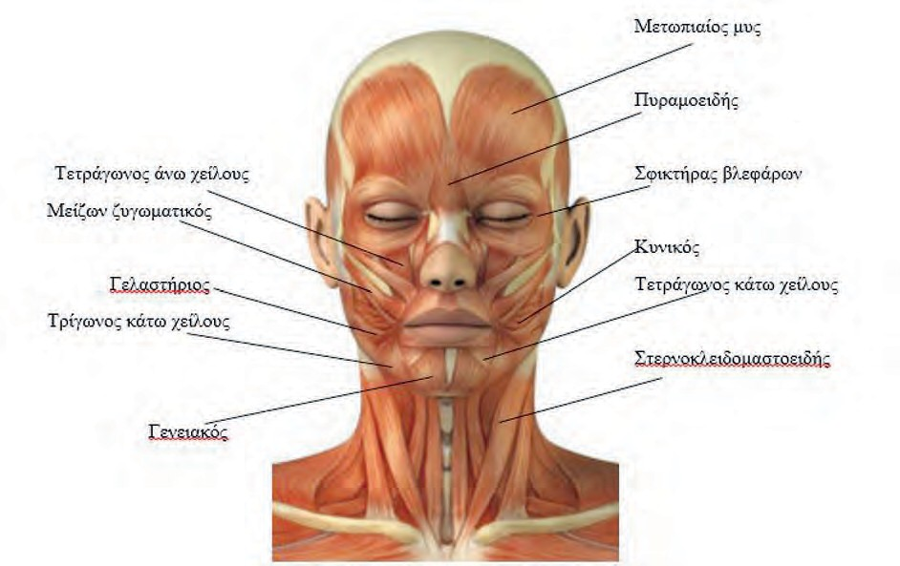

Slide 12
Οι μύες του τραχήλου
Οι σπουδαιότεροι μύες του τραχήλου είναι οι εξής:
Ο στερνοκλειδομαστοειδής: Εκφύεται από το στέρνο και την κλείδα και καταφύεται στη μαστοειδή απόφυση του κρανίου.
Το μυώδες πλάτυσμα: Ο μυς αυτός είναι λεπτός και πλατύς. Εκφύεται από το πάνω μέρος του θώρακα και καταφύεται στην κάτω γνάθο και το δέρμα του κάτω χείλους.

Slide 13
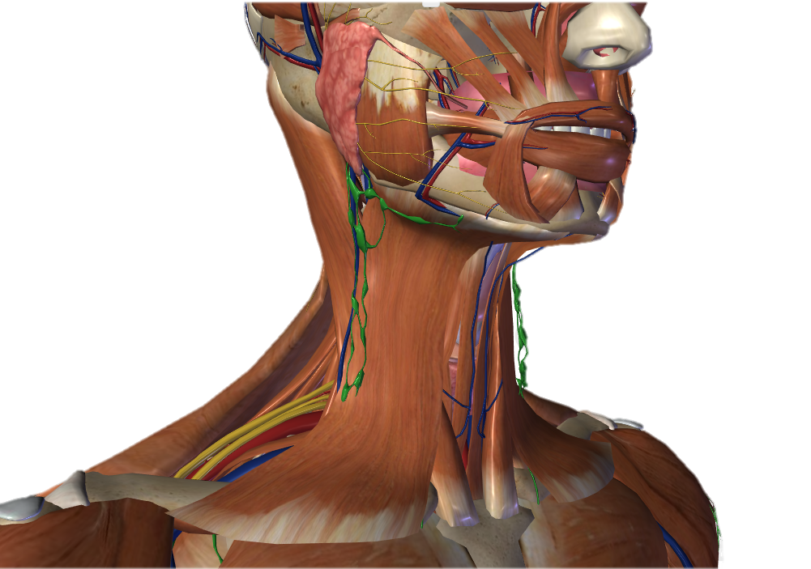
Στερνοκλειδομαστοειδής Μυς
Μυώδες Πλάτυσμα

Slide 14
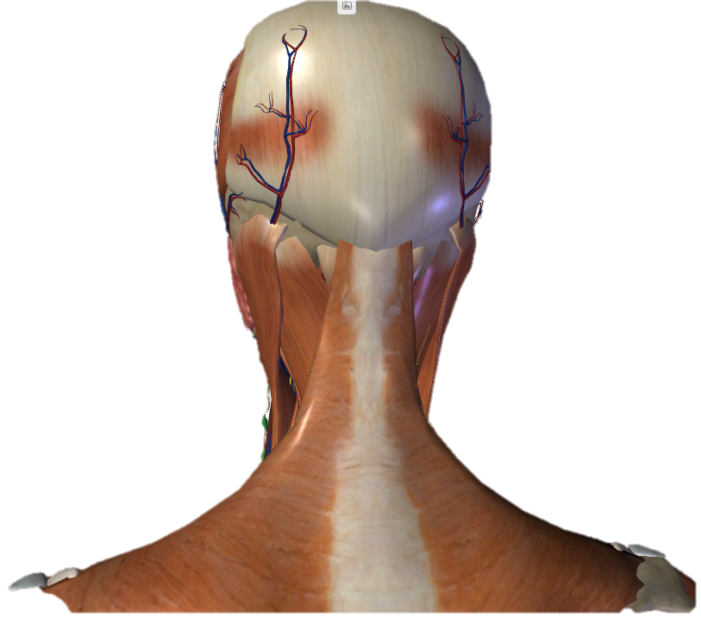
Τραπεζοειδής Μυς
Στερνοκλειδομαστοειδής Μυς

